Slide 1

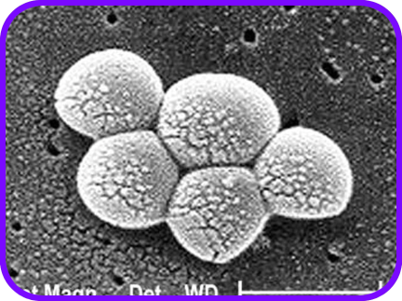
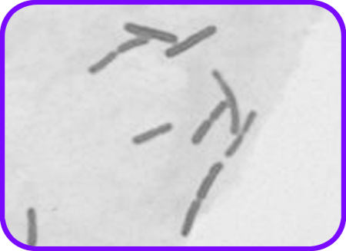
Microbe Mania: Que suis-je?
Je m’appelle Staphylococcus. J’ai une forme arrondie et j’aime vivre dans ton nez ou sous tes bras. J’habite normalement sur ta peau et parfois je peux te donner des boutons. Si j’arrive dans ton sang je peux te rendre malade !
Que suis-je ?
Staphylococcus est une Bactérie
Mon nom est Lactobacillus. On m’aime bien parce que je peux transformer le lait en yaourt ! Quand tu me manges dans ton yaourt je m’installe dans ton tube digestif et je t’aide à digérer d’autres aliments.
Que suis-je ?
Staphylococcus est une Bactérie

Slide 2
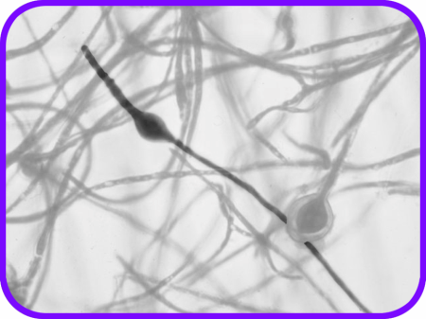
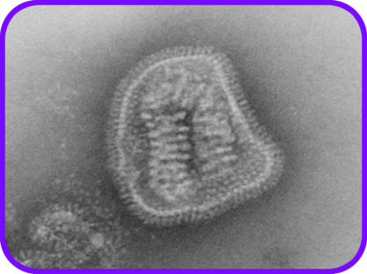
Microbe Mania
Que suis-je?
Je m’appelle Dermatophyte et j’aime m’installer sur ta peau. J’aime particulièrement les endroits humides, comme entre les orteils sur des pieds qui transpirent ! Quand je vis là cela donne un pied d’athlète !
Que suis-je ?
Les dermatophytes sont des Champignons
Mon nom est Influenza mais mes amis m’appellent la grippe. Je suis très généreux ; j’aime donner des maux de tête et de la fièvre. Je me transmets facilement d’une personne à l’autre par la toux et les éternuements.
Que suis-je ?
Influenza est un Virus

Slide 3
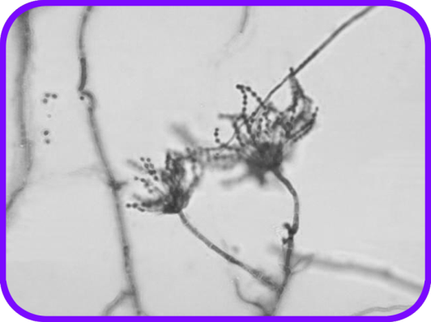
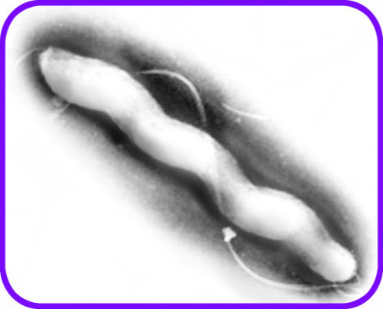
Microbe Mania
Que suis-je?
Mon nom est Penicillium et tu peux me voir pousser sur de vieilles oranges, ou du pain rassis. Je leur donne un aspect moisi. Les hommes m’utilisent fabriquer un antibiotique nommé pénicilline qui peut les guérir s’ils ont une infection bactérienne !
Que suis-je ?
Penicillium est un Champignon
Je m’appelle Campylobacter. J’ai une jolie forme spiralée et j’aime vivre dans les poulets mais si j’arrive à atteindre ton ventre je te rendrai très malade – je peux te donner la diarrhée !
Que suis-je ?
Campylobacter est une Bactérie

